Slide 1
Design and Research of Cryostat for CEPC MDI SC Magnet
Miaofu Xu, Penghui Li, Zhengze Chang, Jianrong Zhou, Rui Ge
Cryogenics Group, Accelerator Research Center Institute of High Energy Physics(IHEP) Email: xumf@ihep.ac.cn

Slide 2
Contents
Introduction and Technical Requirement
Solution of Cryogenic System
Mechanical Design
Calculation and Simulation Results
Summary and Questions

Slide 3
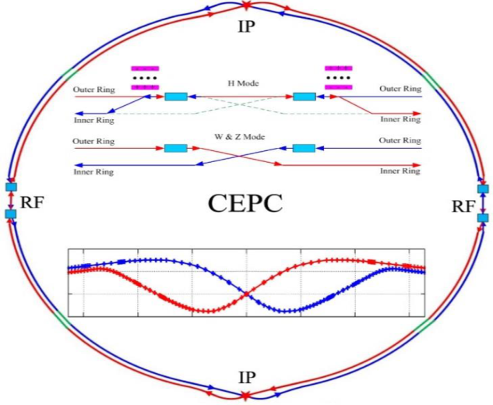
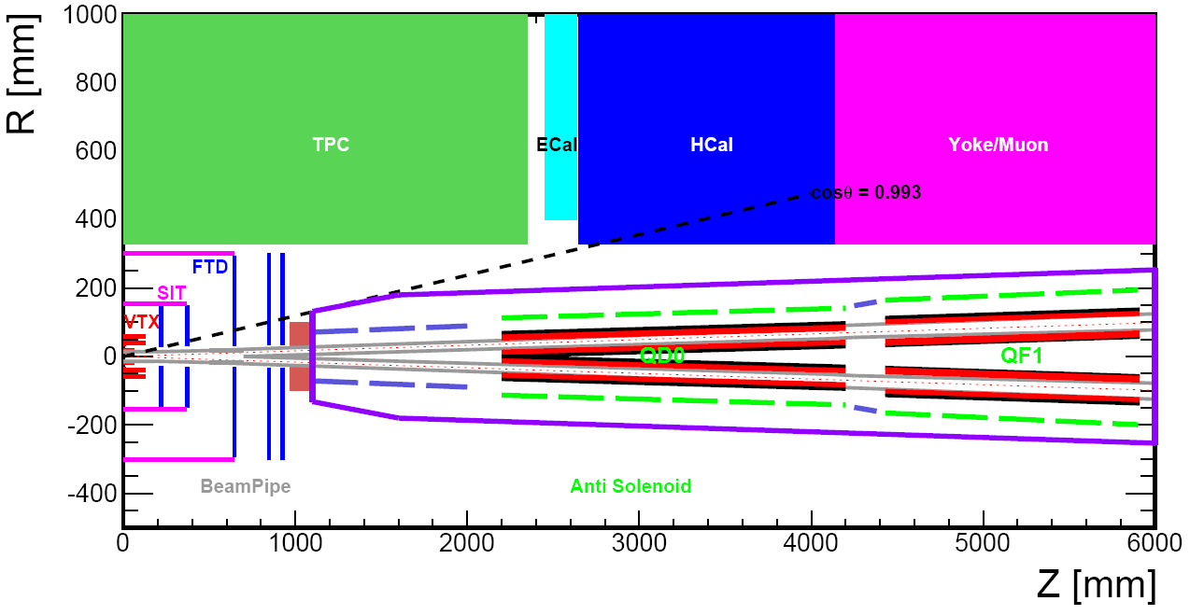
Introduction
CEPC is a Circular Electron Positron Collider with a circumference about 100 km，beam energy up to 120 GeV Proposed by IHEP
Both sides of the collision points in the interaction region of CEPC collider ring require compact high gradient final focus quadrupole magnets
The primary goal of the cryostat design is to create reliable safe cryogenic system with the possibility of failure-free operation for SC magnets with helium refrigerator

Slide 4
Basic Parameter of SC Magnet
The requirements of the Final Focus quadrupoles(QD0 and QF1) are based on the length of 2.2 m, beam crossing angle of 33 mrad in the interaction region
ITEM | QD0 | QF1 | Anti-Solenoids
Central field gradient (T/m) | 136 | 110
Cooling type | LHe | LHe | LHe
Operating current (A) | 2080 | 2300 | 1000
Magnetic storage energy (KJ) | 25 | 30.5 | 715
Operating temperature（K） | 4.5K | 4.5K | 4.5K
Magnet length (m) | 2 | 1.48 | 1.1+2+1.7
X direction Lorentz force/octant(KN) | 68 | 110 | ？
Y direction Lorentz force/octant(KN) | -140 | -120 | ？
The total weight of magnet is about 1T, the total energy release to cryogenic system when magnet quench is about 400KJ in 2 second
From Yingshun Zhu

Slide 5
Contents
Introduction and Technical Requirement
Solution of Cryogenic System
Mechanical Design
Calculation and Simulation Results
Summary and Questions

Slide 6
The Solution of Cryogenic System
美国费米国家实验室的Tevatron质子-反质子对撞机是一台采用超导磁体的加速器，采用过冷液氦冷却；
美国布尔海文国家实验室的质子-质子对撞机RHIC超导磁体采用超临界氦冷却；
美国康奈尔大学纽曼实验室的正负电子对撞机CESR及其探测器CLEOII，超导磁体采用过冷氦冷却，每一个超导四极磁体的低温热负荷为2W；
德国汉堡同步加速器实验室的电子-质子对撞机HERA以温度4.4K的超临界氦冷却超导磁体；
欧洲粒子物理中心的强子对撞机LHC使用的是冷却介质为1.8~1.9K的超流氦；
日本国家高能物理研究所的正负电子对撞机KEKB的磁体采用1.5bara，4.5K 下的过冷液氦冷却。
Notes:
超流氦冷却具有如下两个优点，超流氦的黏度极低，很容易渗透到磁体绕组的缝隙中进行良好的换热；另一个优点是超流氦具有特别高的体积比热容和导热系数(是相同温度下铜比热2000倍，铜导热系数1000倍)。高的比热容有助于稳定磁体的工作温度，高导热系数则利于磁体发热的排出

Slide 7
The Solution of Cryogenic System
大流量迫流冷却----超临界氦循环泵的应用案例：
德国汉堡电子同步加速器实验室（DESY）的电子一质子对撞机HERA, 使用了一台45g/s的氦循环泵
瑞士日内瓦的欧洲联合核子研究中心（CERN）的质子一质子对撞机ATLAS-LHC, 使用了两台600g/s的氦循环泵和两台1.2Kg/s的氦循环泵
日本原子能研究所的超导磁体测试装置和德国卡尔斯鲁厄研究中心技术物理研究所的TOSKA
制冷机
制冷机
LHe
LHe
氦循环泵
超导磁铁
超导磁铁
常规氦冷却方式
氦循环泵冷却方式

Slide 8
The Solution of Cryogenic System
使用氦循环泵的优点：
可以促进磁体的冷却循环, 加大冷却介质流量以提高超导磁体的冷却效果， 从而提高超导磁体的稳定性。
可以方便的改变磁体冷却循环的冷却介质流量而不需要改变制冷机的节流路流量, 此调节过程中产生的热扰动会首先被液氦槽或过冷槽吸收, 再慢慢地传送到制冷机。
可以提高超导磁体的入口压力, 保证出口冷却介质仍为超临界氦, 从而避免超导磁体内冷通道发生两相流。
可应用于冷却流量比较大的超导磁铁

Slide 9
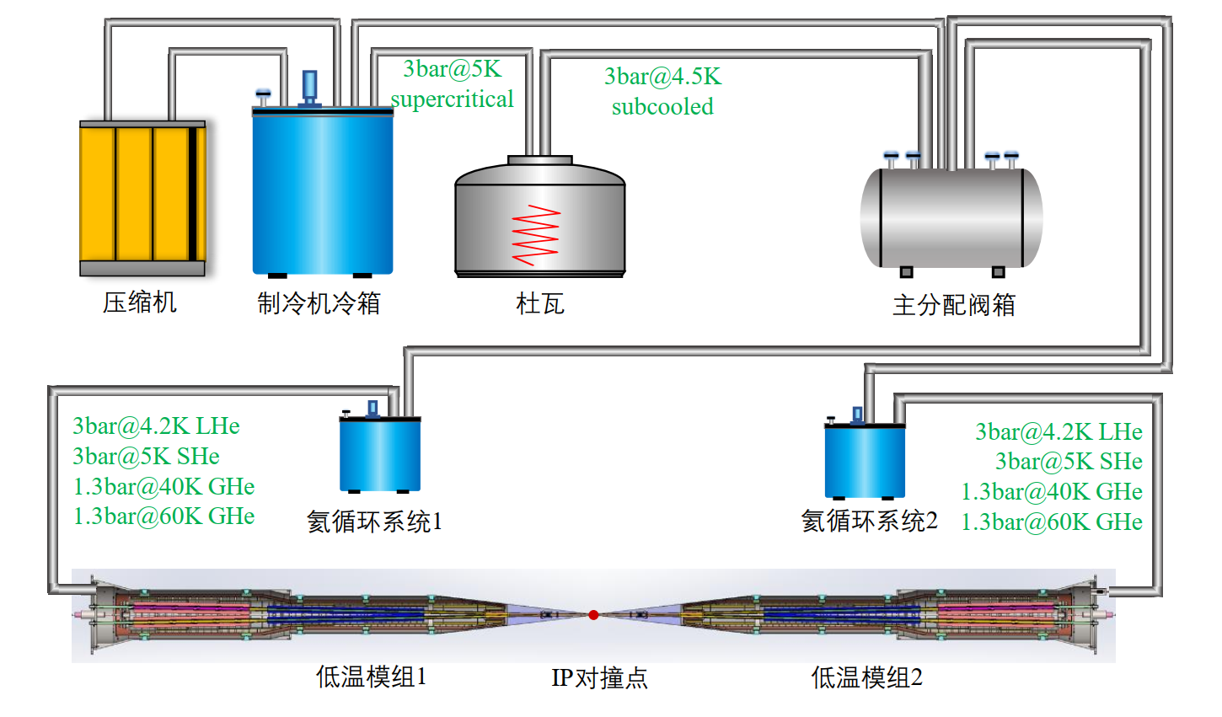
Flow Chart for Cryostat (one site)

Slide 10
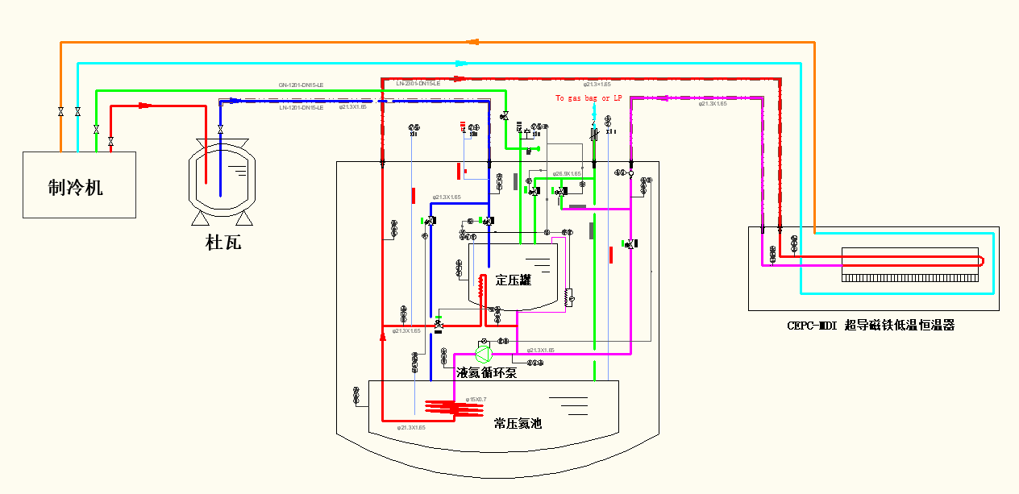
过冷氦循环系统

Slide 11
Contents
Introduction and Technical Requirement
Solution of Cryogenic System
Mechanical Design
Calculation and Simulation Results
Summary and Questions

Slide 12
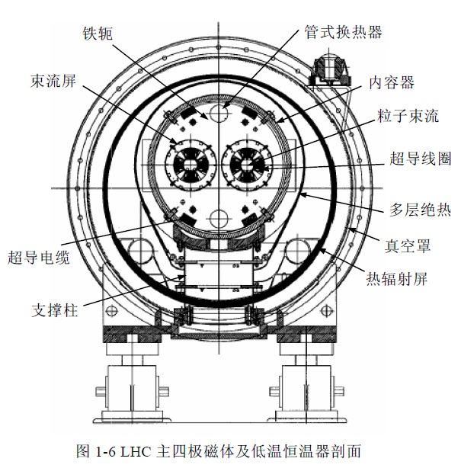
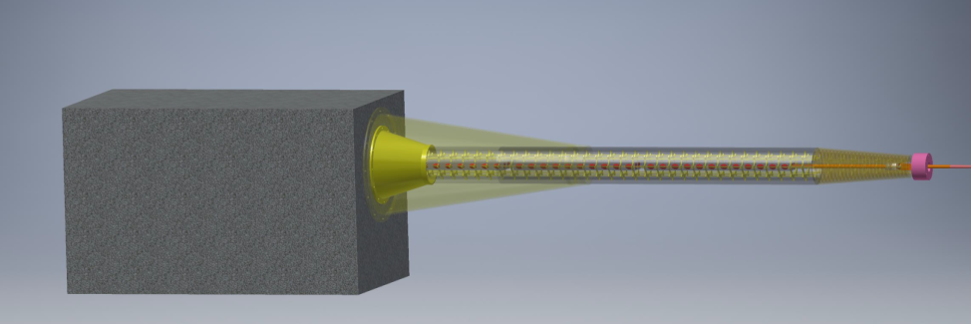
Mechanical Design
The KEK SC magnets are cooled with the sub-cooled LHe at 20 g/s
and 0.16 MPa (~40 W).

Slide 13
Mechanical Design
We are not at the level of a real, detailed, mechanical design
1132 mm
5322 mm
From support to the side flange of cryostat
33 mrad cone
IP
CRYOSTAT
SUPPORT

Slide 14
Mechanical Design
The total weight of cryostat is about 2.5 T
IP
反抵螺线管
QD0
冷屏
QF1
Beam pipe

Slide 15
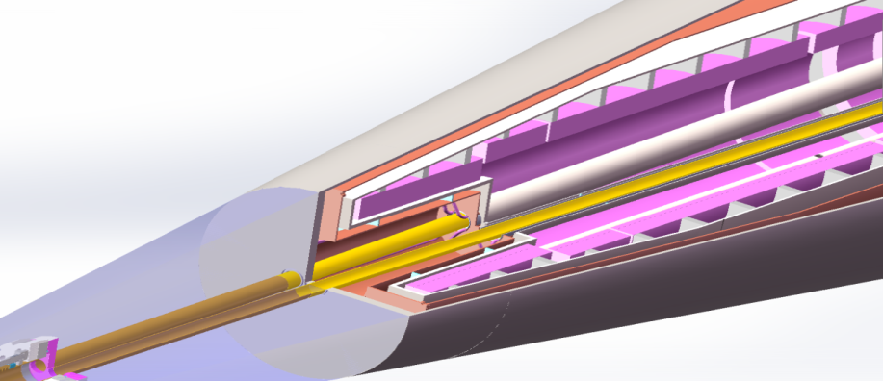
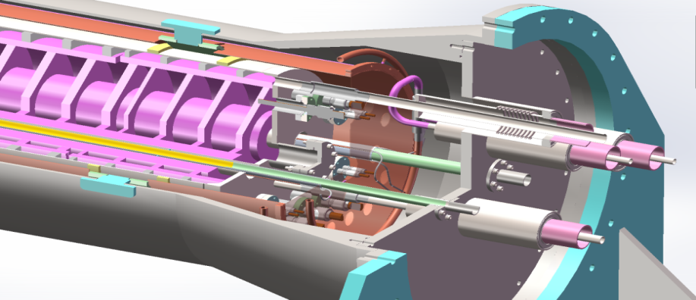
Mechanical Design---supports
LHe tank
thermal shield
SC Magnets
enlargement

Slide 16
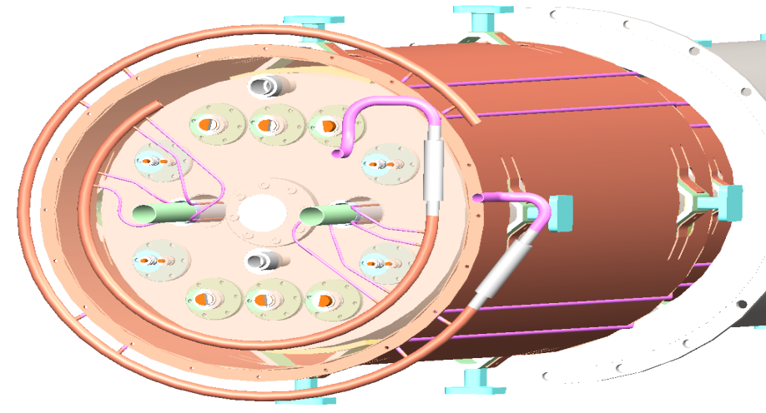
Connectors and Support
GN2 or GHe outlet
GHe outlet
LHe inlet
LN2 or GHe inlet
Thermal shield support
Helium tank support
Helium tank support

Slide 17
恒温器压力安全设计
氦池采用1级电磁泄压阀+2级弹簧安全阀和3级爆破片的多重安全保护
真空容器设置真空安全阀1个（微正压泄放）
氦池电磁泄压阀、安全阀和爆破片设计方案：
1级电磁泄压阀（1个）：动作压力1.2bara（4.5K）
——在小扰动下保证磁铁不失超，提前主动泄压及进行氦气回收；
2级弹簧安全阀（6个）：设定压力5bara，每个DN50，在磁铁失超时起跳泄压
3级爆破片（1个） ：设定压力6bara（与氦池设计压力相当），DN350，特别恶劣情况，安全阀泄放不及，爆破片爆破
安全阀和爆破片选型计算（计算依据GB150.1-2011 ）
按照恒温器真空破坏的极限情况：氦池外表面积约5.575m2，根据6kW/m2（经验值）计算，蒸发氦气量约为
1.68Kg/s
按照磁铁失超后约400kJ储能在2s内泄放，蒸发氦气量约为10Kg/s
选定10Kg/s蒸发量为最恶劣情况，计算得爆破片选型结果DN350
安全阀设计：考虑400kJ储能在5s内泄放的次恶劣情况，计算得出需要6个DN50的5.0bara安全阀

Slide 18
Contents
Introduction and Technical Requirement
Solution of Cryogenic System
Mechanical Design
Calculation and Simulation Results
Summary and Questions

Slide 19
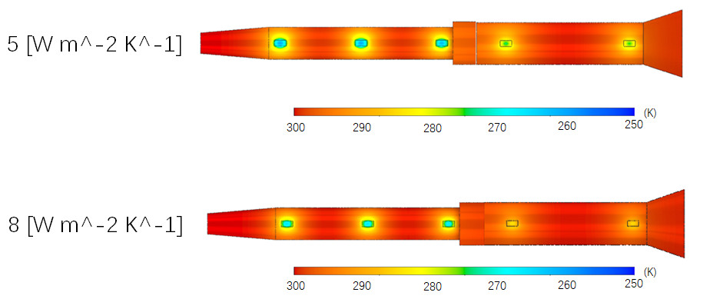
Vacuum chamber---temperature field
1
2
3
4
5
Calculation conditions: the outermost layer is set as convective boundary condition, the surface that the support structure contacts with the helium pool is set as 5K, and the surface that contacts with the cold screen is set as 60K
Support numbers
convective heat transfer coefficient | 1 | 2 | 3 | 4 | 5
5W m^-2 K^-1 | 268.97 K | 268.98 K | 270.52 K | 282.76 K | 283.32 K
8W m^-2 K^-1 | 273.14 K | 273.14 K | 274.09 K | 285.34 K | 286.65 K

Slide 20
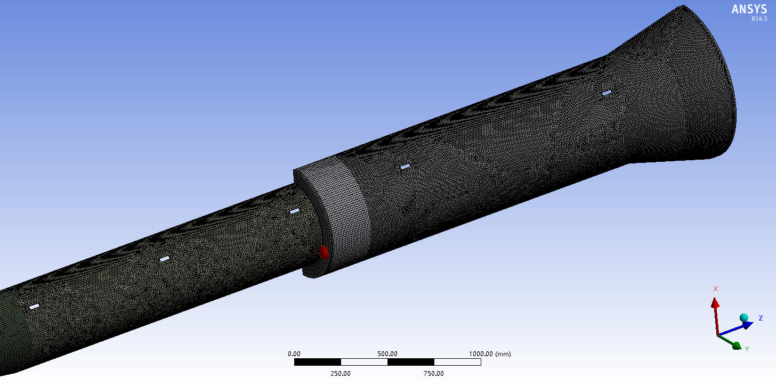
Vacuum chamber---stress analysis
材料304，弹性模量2.1E11Pa，泊松比0.3，304不锈钢许用应力[σ]＝143Mpa， 冷质量总重3T
CASE1:外压1BAR，自重和冷质量的重力

Slide 21
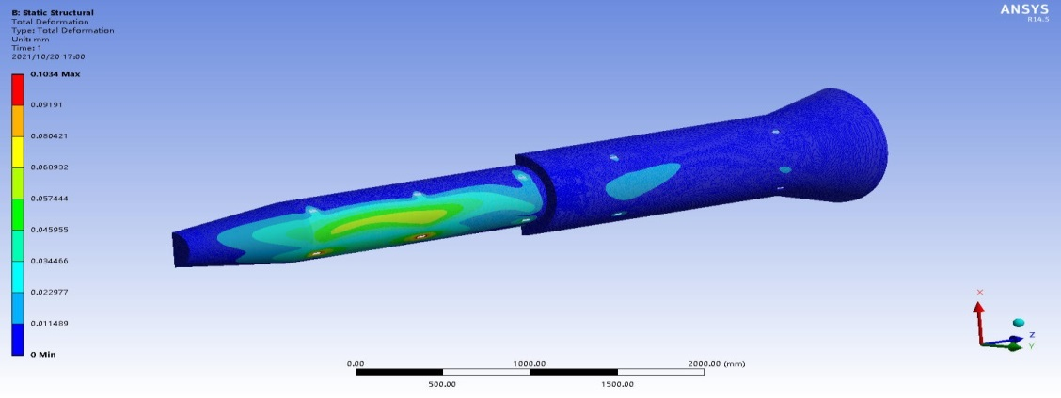
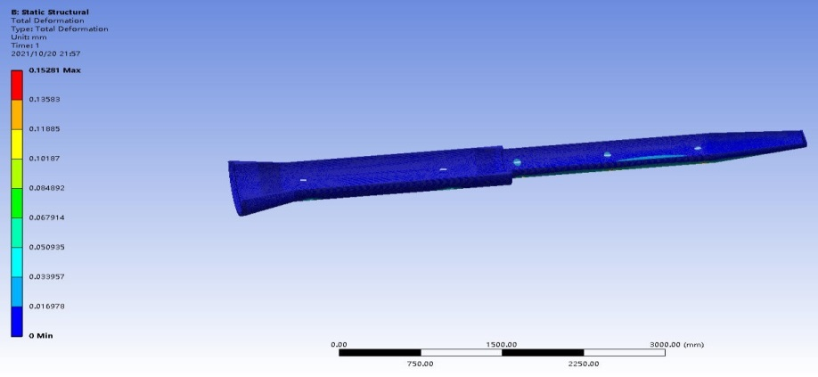
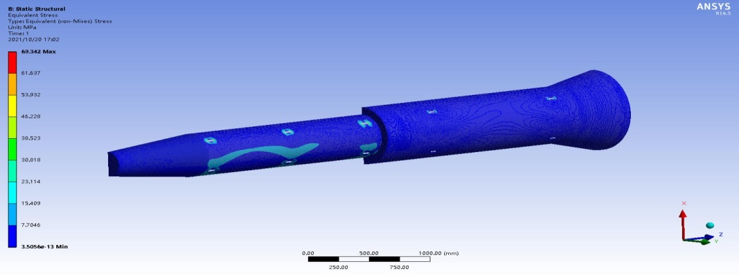
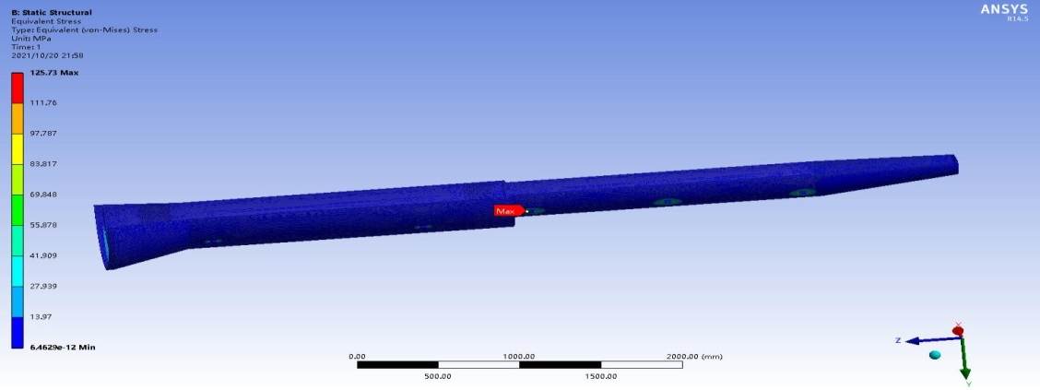
Vacuum chamber---stress analysis
最大变形0.1mm@外压1Bar
最大变形0.15mm@内压1.2Bar
最大应力69.343MPa@外压1Bar
最大应力125.73MPa@内压1.2Bar

Slide 22
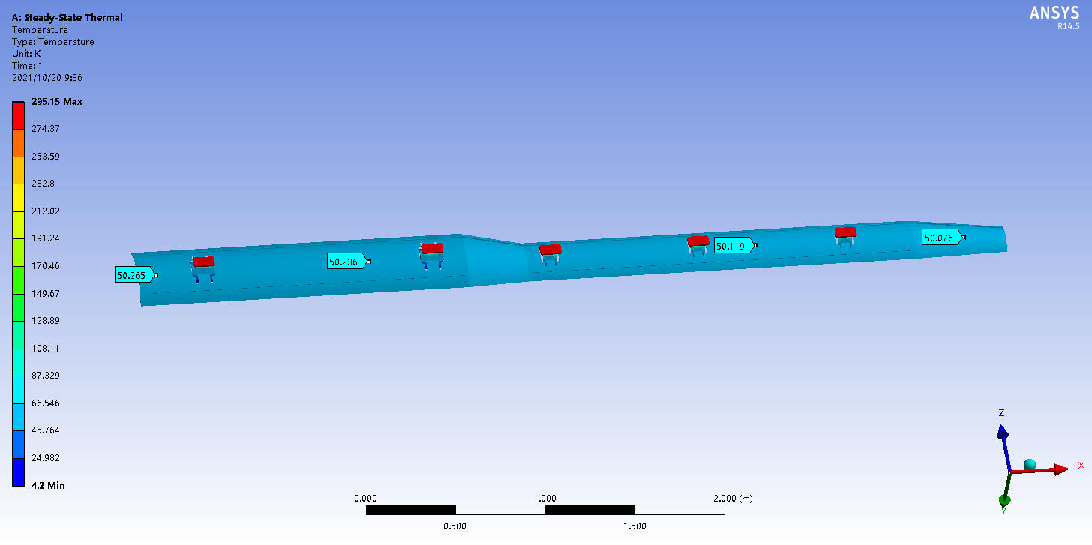
Thermal shield and supports--temperature field
冷屏40K冷氦气进，70K出：设置冷屏盘管温度为50K
冷屏的平均温度为50.15K，温度均匀性比较好

Slide 23
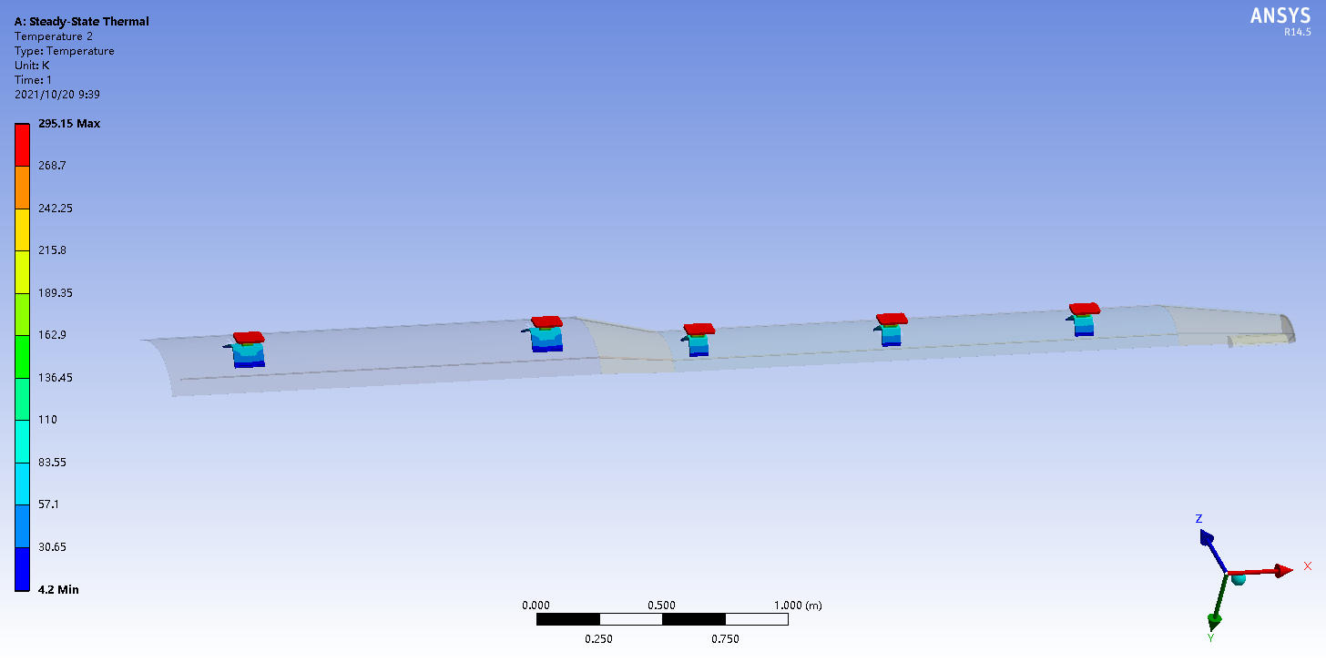
Mechanical Design-冷屏和支撑组件温度场
冷屏40K冷氦气进，70K出：设置冷屏盘管温度为50K
冷屏的热负荷：7.12*4=28.48W@50K
对4.2K的热负荷：2.01*4=8.04W@4.2K

Slide 24
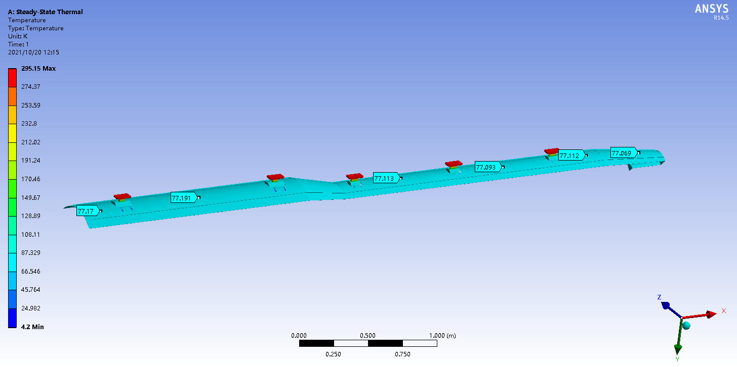
Mechanical Design-冷屏和支撑组件温度场
冷屏采用液氮进行冷却，设置冷屏盘管的温度为77K
冷屏的平均温度为77.15K，温度均匀性比较好

Slide 25
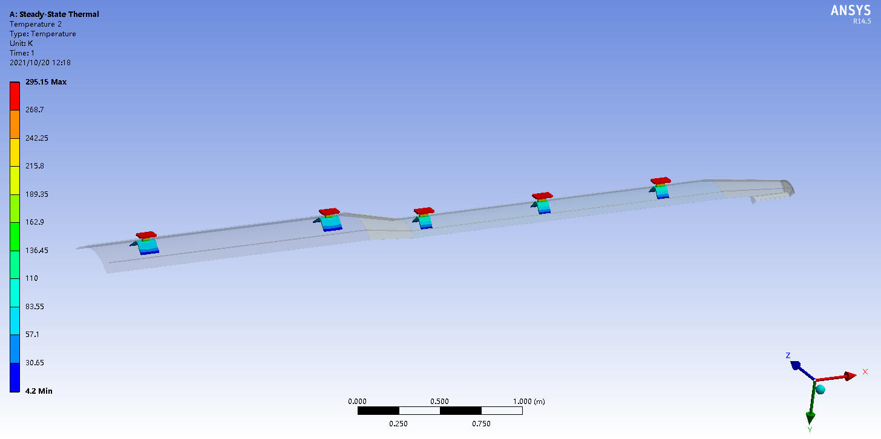
Mechanical Design-冷屏和支撑组件温度场
冷屏采用液氮进行冷却，设置冷屏盘管的温度为77K
冷屏的热负荷：5.35*4=21.4W@77K
对4.2K的热负荷：3.42*4=13.68W@4.2K

Slide 26
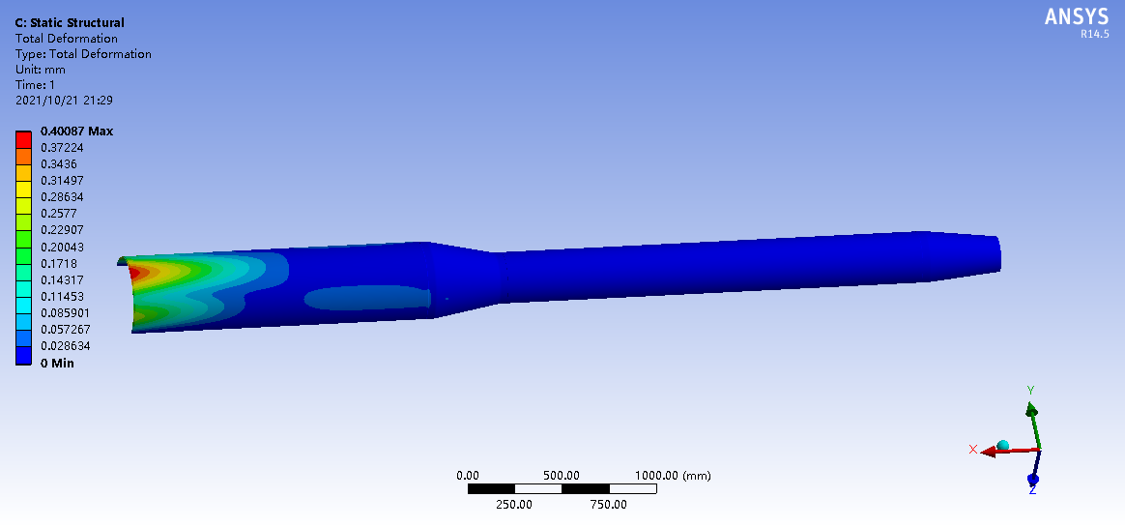
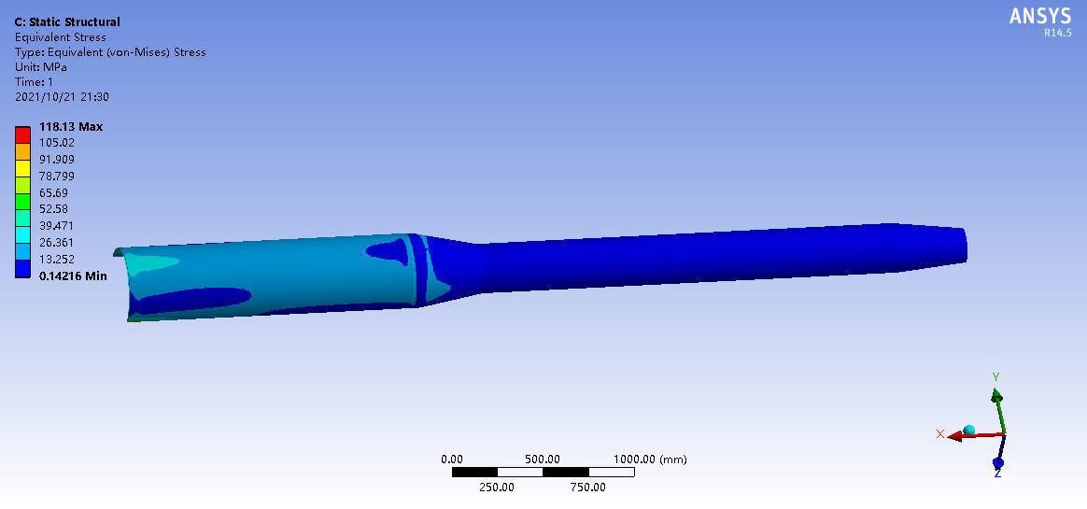
Mechanical Design-氦池组件应力校核
材料316L，弹性模量1.93E11Pa，泊松比0.27，材料允用应力强度为120.3MPa
最大变形为0.4mm@内压3Bar
最大应力强度为118.13MPa@内压3Bar

Slide 27
总结
完成了对撞区超导四极铁低温系统的初步设计，采用大流量迫流冷却方案----过冷氦循环系统
完成了低温恒温器的结构初步设计，并进行了不同工况下的结构强度校核和温度场初步分析，正在进行流场的数值模拟----升降温非稳态
完成了安全系统的初步计算，正在与电源系统、磁铁系统和失超保护系统进行综合讨论以确定磁铁失超关键参数----400KJ/2s
待处理问题
低温恒温器与探测器之间的安装空间迭代
真空盒的最终尺寸和材质，然后是真空盒的阻抗热负荷和最大工作温度确定----真空盒外冷屏及支撑设计
超导磁铁正常工作下的受力情况---磁铁加电状态下的受力状态
磁铁/氦池准直要求

Slide 28
Thanks for your attentions !

